Slide 1
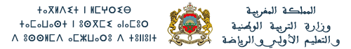
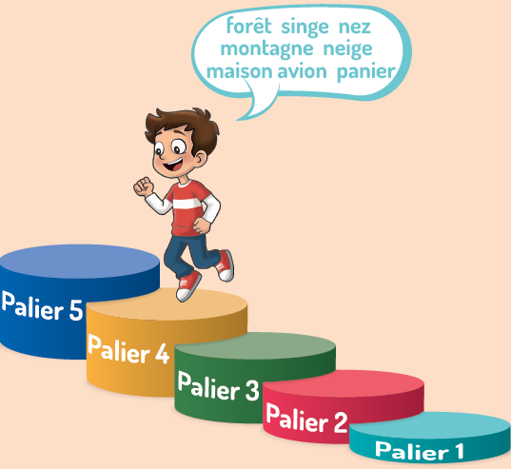
PROGRAMME DE REMEDIATION INTENSIVE
-FRANÇAIS-
Parcours : 1
5e /6e AP
Palier : 4
Séance : 1
Version expérimentale pour les Ecoles Pionnières. En cours d’amélioration.

Slide 2


Pour l’enseignant(e)
Recommandations générales pour les enseignant(e)s
. 1. Se préparer : lire attentivement l’ensemble des diapositives en amont afin de s’en imprégner et élaborer la carte mentale de la leçon, et anticiper les enchaînements.
2. Couvrir le contenu de la leçon avec une vérification permanente de la compréhension : ne pas sauter de diapositives et vérifier la compréhension; en maintenant un rythme soutenu sans temps mort;
3.Rester fidèle au scénario pédagogique : suivre les consignes du ruban didactique activement, sans se limiter à une lecture passive.
4.Expliquer les consignes: s’assurer que tous les élèves comprennent les consignes des activités, en les invitant à les reformuler ou à les réexpliquer, si besoin, dans leur langue maternelle.
5.Donner un feed back riche et systématique : solliciter la participation du maximum d’ élèves en les questionnant et en corrigeant les erreurs.
6.Adopter une posture dynamique : circuler dans la classe, capter l’attention par des explications, et au besoin , illustrer par des exemples;

Slide 3
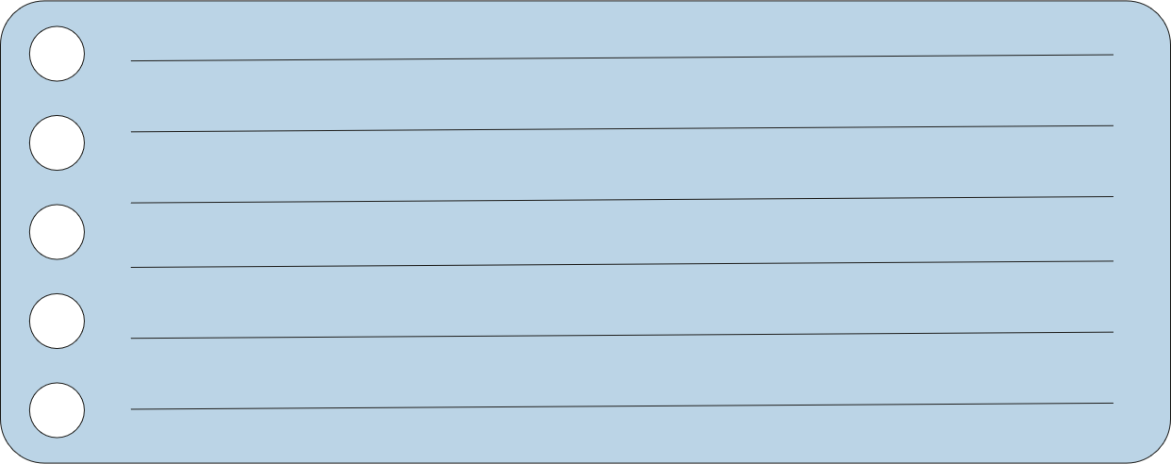

À la fin de la séance d’aujourd’hui, au moins 80% des élèves doivent être capables de :
Comprendre et produire les mots du vocabulaire: drapeau – saucisse – trois – jaune – puits – chauffeur – boire - voiture
Identifier, nommer, lire et écrire des mots avec les graphèmes complexes: au, eau, oi, ui

Slide 4
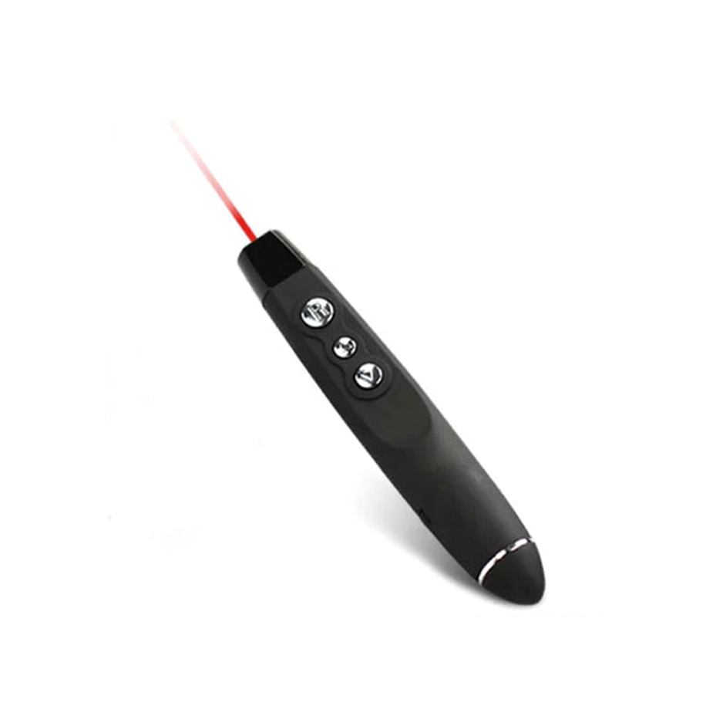


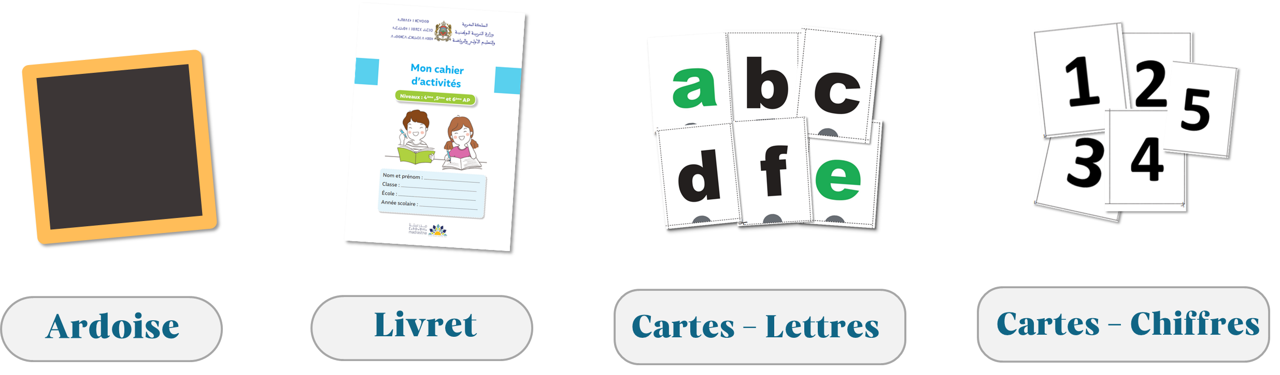


Pour l’enseignant ( e)
Matériel technique
PC + PPT
Pointeur
Projection ajustée
Matériel didactique
Ardoise
Cahier
Livret

Slide 5
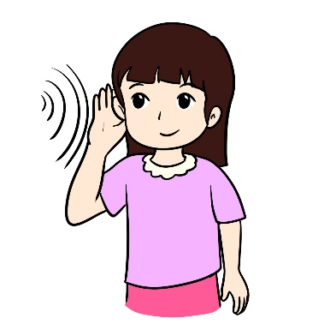
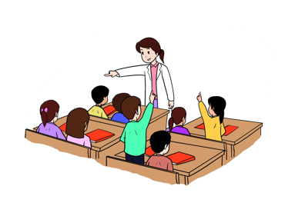
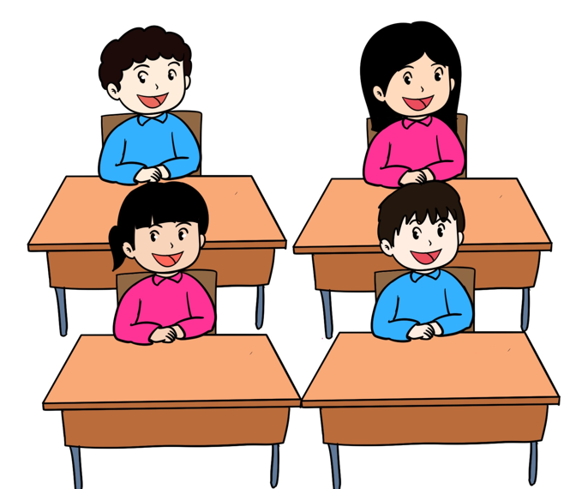

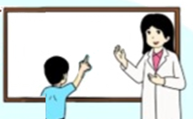
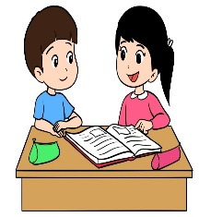
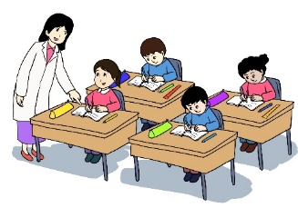
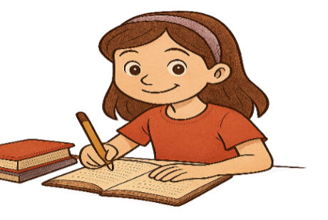
Pour l’enseignant ( e)
Pictogrammes pour la gestion de la séance.
Modelage.
Les élèves écoutent.
Questions directes.
L’enseignant( e) désigne des élèves.
Répétition chorale.
Toute la classe
répète.
Observation.
Les élèves observent.
Passage au tableau.
Un élève réalise la tâche.
Travail en binôme.
Les élèves travaillent à deux .
Pratique autonome.
L’enseignant(e) circule entre les rangs.
Devoir à la maison.
Les élèves recopient leurs devoirs

Slide 6

Plan de la séance
1.Rituel
10 min
Dictée flash
30 min
2.Vocabulaire
3.Lecture
4.Écriture
40 min
15 min
5.Pratique autonome
15 min
6. Jeu
10 min

Slide 7
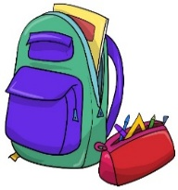

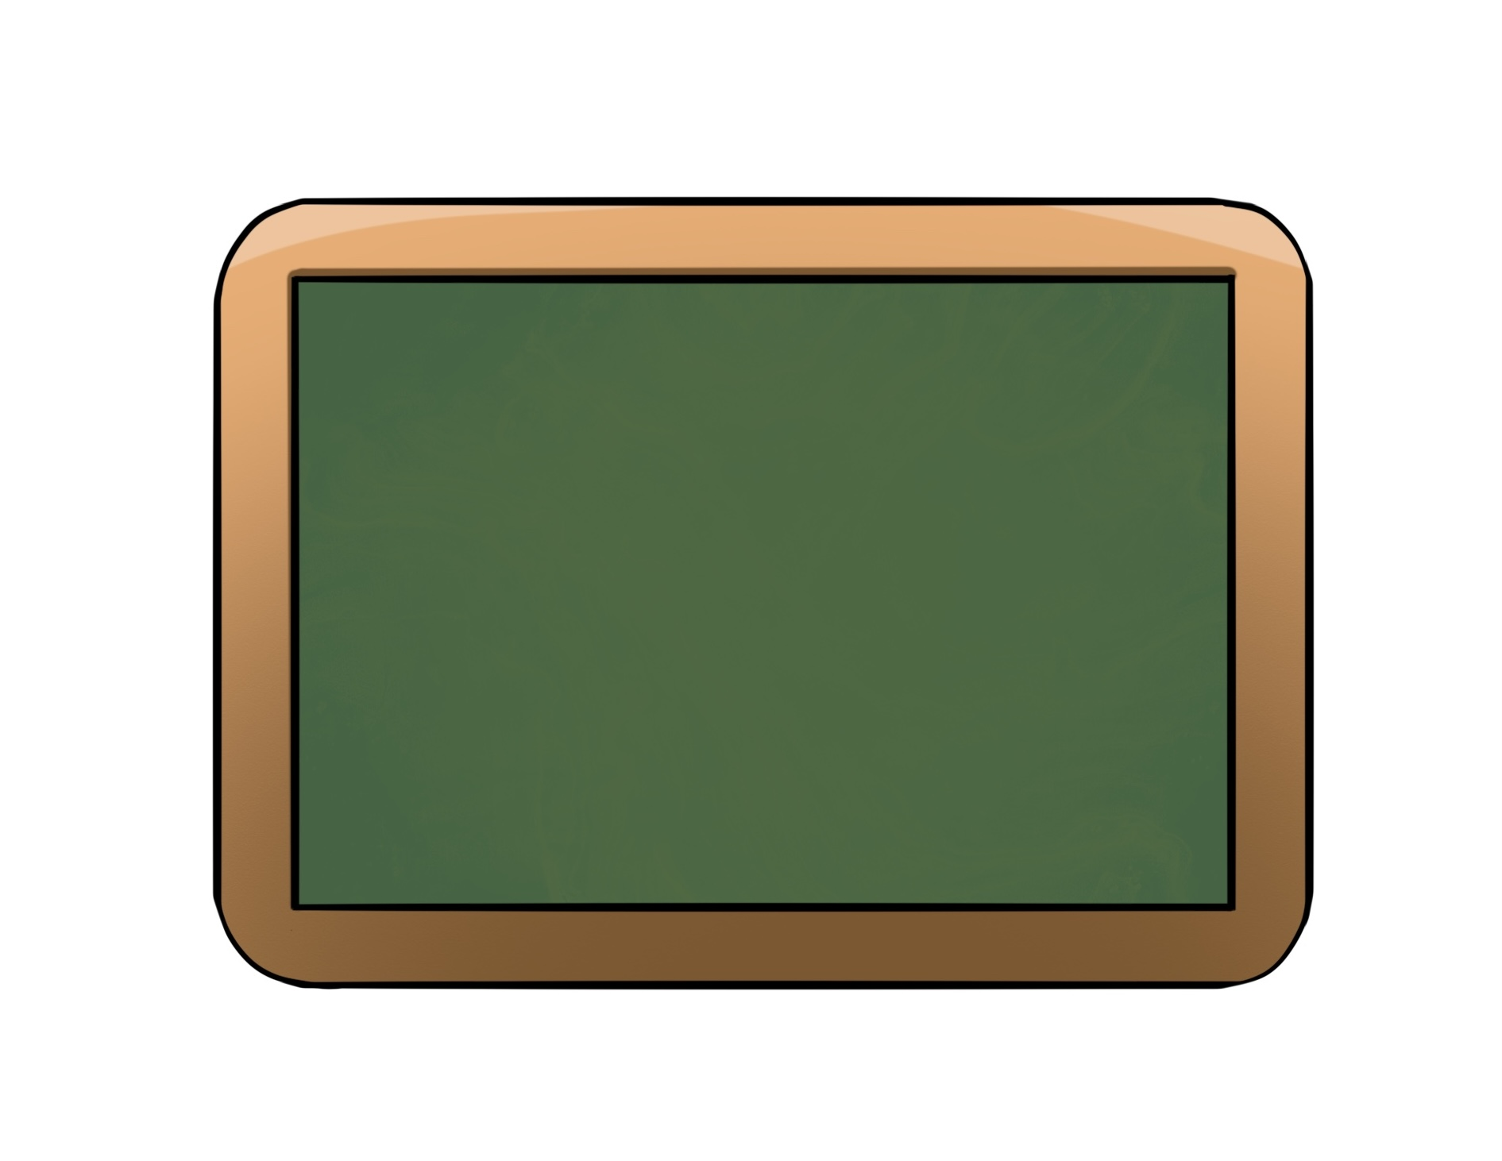
1. Rituel | 2. Vocabulaire | 3. Lecture | 4.Ecriture | 5.Pratique autonome | 6.Jeu
Prenez vos ardoises, vos cahiers et vos livrets de français
Ardoise
Cahier
Livret

Slide 8
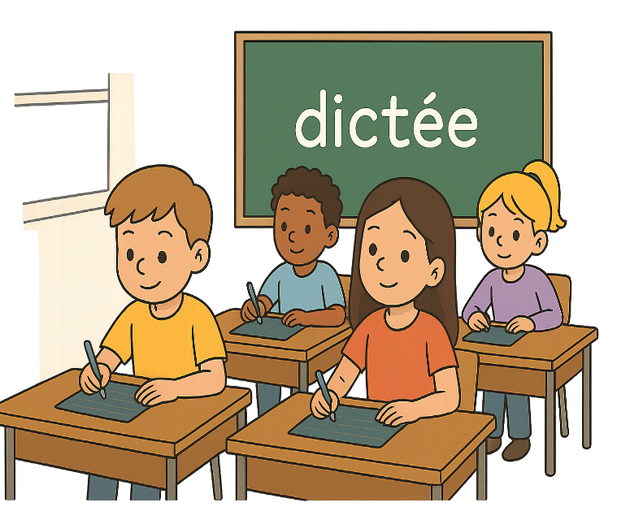
10 min
Rituel
Dictée flash
Version provisoire pour la formation des enseignants

Slide 9
1. Rituel | 2. Vocabulaire | 3. Lecture | 4.Ecriture | 5.Pratique autonome | 6.Jeu
Prenez vos ardoises.

Slide 10
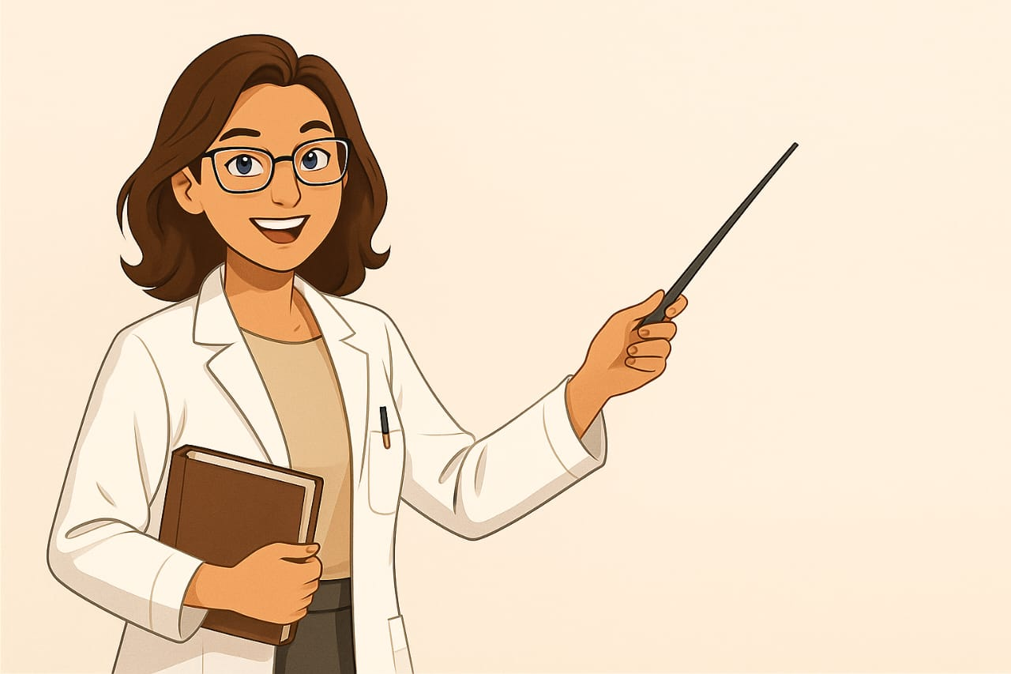
1. Rituel | 2. Vocabulaire | 3. Lecture | 4.Ecriture | 5.Pratique autonome | 6.Jeu
du fromage – des légumes - la marmite
Nous allons faire la dictée de ces mots. .

Slide 11
1. Rituel | 2. Vocabulaire | 3. Lecture | 4.Ecriture | 5.Pratique autonome | 6.Jeu
du fromage
« du fromage ». lisons ensemble: du fromage

Slide 12
1. Rituel | 2. Vocabulaire | 3. Lecture | 4.Ecriture | 5.Pratique autonome | 6.Jeu
Ecrivez sur vos ardoises.
L’enseignant (e ) corrige si nécessaire

Slide 13
1. Rituel | 2. Vocabulaire | 3. Lecture | 4.Ecriture | 5.Pratique autonome | 6.Jeu
Levez les ardoises. Corrigez.
Fournir une rétroaction positive ou corrective.
du fromage

Slide 14
1. Rituel | 2. Vocabulaire | 3. Lecture | 4.Ecriture | 5.Pratique autonome | 6.Jeu
des légumes
«des légumes». Lisons ensemble: des légumes

Slide 15
1. Rituel | 2. Vocabulaire | 3. Lecture | 4.Ecriture | 5.Pratique autonome | 6.Jeu
Ecrivez le mot sur les ardoises.
L’enseignant (e ) corrige si nécessaire

Slide 16
1. Rituel | 2. Vocabulaire | 3. Lecture | 4.Ecriture | 5.Pratique autonome | 6.Jeu
Levez vos ardoises. Corrigez.
Fournir une rétroaction positive ou corrective.
des légumes

Slide 17
1. Rituel | 2. Vocabulaire | 3. Lecture | 4.Ecriture | 5.Pratique autonome | 6.Jeu
la marmite
«la marmite». Lisons ensemble la marmite

Slide 18
1. Rituel | 2. Vocabulaire | 3. Lecture | 4.Ecriture | 5.Pratique autonome | 6.Jeu
Ecrivez sur vos ardoises.
L’enseignant (e ) corrige si nécessaire

Slide 19
1. Rituel | 2. Vocabulaire | 3. Lecture | 4.Ecriture | 5.Pratique autonome | 6.Jeu
Levez vos ardoises.
Fournir une rétroaction positive ou corrective.
la marmite

Slide 20

Vocabulaire
drapeau – saucisse – trois – jaune – puits – chauffeur – boire - voiture
Version provisoire pour la formation des enseignants

Slide 21


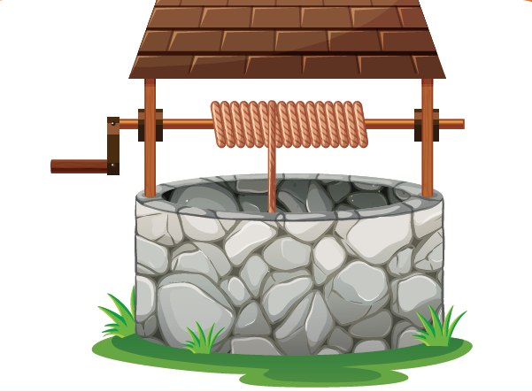
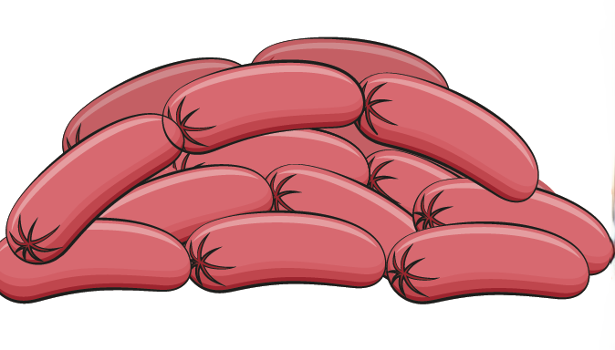


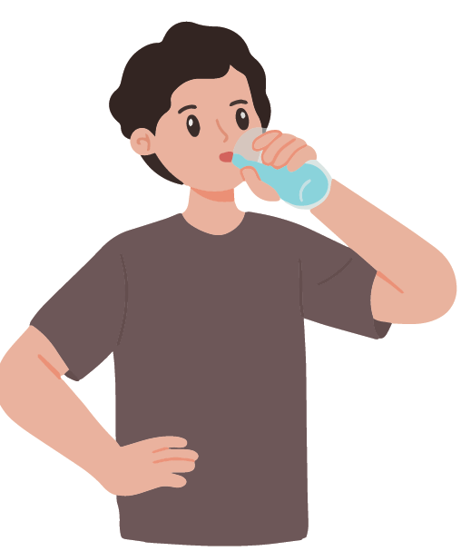
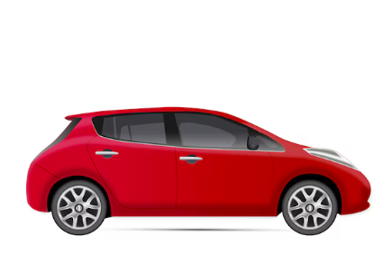
1. Rituel | 2. Vocabulaire | 3. Lecture | 4.Ecriture | 5.Pratique autonome | 6.Jeu
Aujourd’hui, nous allons apprendre de nouveaux mots en français.

Slide 22
1. Rituel | 2. Vocabulaire | 3. Lecture | 4.Ecriture | 5.Pratique autonome | 6.Jeu
C’est un drapeau. Le drapeau . C’est quoi un drapeau dans votre langue?

Slide 23
1. Rituel | 2. Vocabulaire | 3. Lecture | 4.Ecriture | 5.Pratique autonome | 6.Jeu
Un drapeau, le drapeau. Répétons ensemble “un drapeau”.
Un drapeau

Slide 24

1. Rituel | 2. Vocabulaire | 3. Lecture | 4.Ecriture | 5.Pratique autonome | 6.Jeu
Le drapeau du Maroc est rouge. Le drapeau du Maroc est rouge . Répétons ensemble. Le drapeau du Maroc est rouge.
Le drapeau du Maroc est rouge

Slide 25
1. Rituel | 2. Vocabulaire | 3. Lecture | 4.Ecriture | 5.Pratique autonome | 6.Jeu
Ce sont des saucisses. Les saucisses . C’est quoi saucisse dans votre langue?

Slide 26
1. Rituel | 2. Vocabulaire | 3. Lecture | 4.Ecriture | 5.Pratique autonome | 6.Jeu
Des saucisses, saucisses. Répétons ensemble “Des saucisses”.
Des saucisses

Slide 27
1. Rituel | 2. Vocabulaire | 3. Lecture | 4.Ecriture | 5.Pratique autonome | 6.Jeu
C’est le chiffre trois .Trois . Comment vous dites “trois” dans votre langue?

Slide 28
1. Rituel | 2. Vocabulaire | 3. Lecture | 4.Ecriture | 5.Pratique autonome | 6.Jeu
Trois. Trois. Répétons ensemble “Trois”.
trois

Slide 29
1. Rituel | 2. Vocabulaire | 3. Lecture | 4.Ecriture | 5.Pratique autonome | 6.Jeu
C’est un puits. Le puits Comment vous dites « puits » dans votre langue?

Slide 30
1. Rituel | 2. Vocabulaire | 3. Lecture | 4.Ecriture | 5.Pratique autonome | 6.Jeu
Un puits, Le puits. Répétons ensemble: ” Un puits”.
Un puits

Slide 31
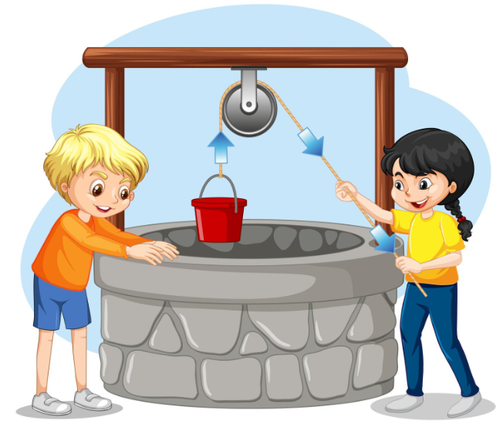
1. Rituel | 2. Vocabulaire | 3. Lecture | 4.Ecriture | 5.Pratique autonome | 6.Jeu
Jalila tire de l’eau du puits.Répétons ensemble: Jalila tire de l’eau du puits.
Jalila tire de l’eau du puits

Slide 32
1. Rituel | 2. Vocabulaire | 3. Lecture | 4.Ecriture | 5.Pratique autonome | 6.Jeu
Qui veut dire les mots?
L’enseignant (e) désigne trois élèves. Il( elle) pointe les images en changeant l’ordre à chaque fois.

Slide 33
1. Rituel | 2. Vocabulaire | 3. Lecture | 4.Ecriture | 5.Pratique autonome | 6.Jeu
C’est la couleur jaune. Jaune . C’est quoi jaune dans votre langue?

Slide 34
1. Rituel | 2. Vocabulaire | 3. Lecture | 4.Ecriture | 5.Pratique autonome | 6.Jeu
La couleur jaune . Jaune . Répétons ensemble “jaune”
Jaune

Slide 35
1. Rituel | 2. Vocabulaire | 3. Lecture | 4.Ecriture | 5.Pratique autonome | 6.Jeu
Il boit. Boire. Comment vous dites boire dans votre langue?

Slide 36
1. Rituel | 2. Vocabulaire | 3. Lecture | 4.Ecriture | 5.Pratique autonome | 6.Jeu
Il boit. Boire. Répétons ensemble “boire”
Boire

Slide 37
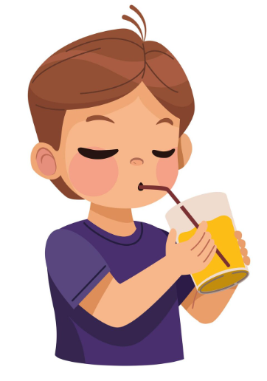
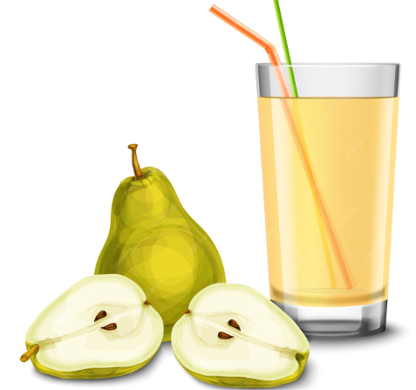
1. Rituel | 2. Vocabulaire | 3. Lecture | 4.Ecriture | 5.Pratique autonome | 6.Jeu
Il boit un jus de poire. Répétons ensemble: Il boit un jus de poire.
Il boit un jus de poire

Slide 38
1. Rituel | 2. Vocabulaire | 3. Lecture | 4.Ecriture | 5.Pratique autonome | 6.Jeu
C’est une voiture . La voiture. Comment on dit voiture dans votre langue?

Slide 39
1. Rituel | 2. Vocabulaire | 3. Lecture | 4.Ecriture | 5.Pratique autonome | 6.Jeu
Une voiture. La voiture. Répétons ensemble “voiture”
Une voiture

Slide 40
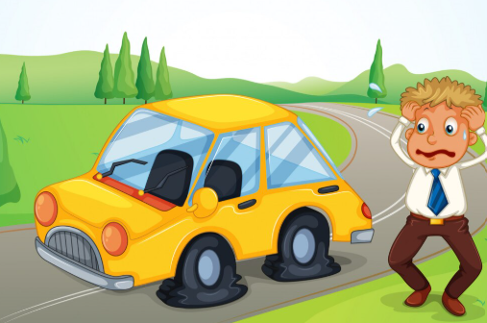
1. Rituel | 2. Vocabulaire | 3. Lecture | 4.Ecriture | 5.Pratique autonome | 6.Jeu
La voiture jaune est en panne. La voiture jaune est en panne. Répétons ensemble : La voiture jaune est en panne
La voiture jaune est en panne

Slide 41

1. Rituel | 2. Vocabulaire | 3. Lecture | 4.Ecriture | 5.Pratique autonome | 6.Jeu
C’est un chauffeur. Le chauffeur. Comment on dit chauffeur dans votre langue?

Slide 42
1. Rituel | 2. Vocabulaire | 3. Lecture | 4.Ecriture | 5.Pratique autonome | 6.Jeu
Un chauffeur. Le chauffeur. Répétons ensemble “un chauffeur”
Un chauffeur

Slide 43
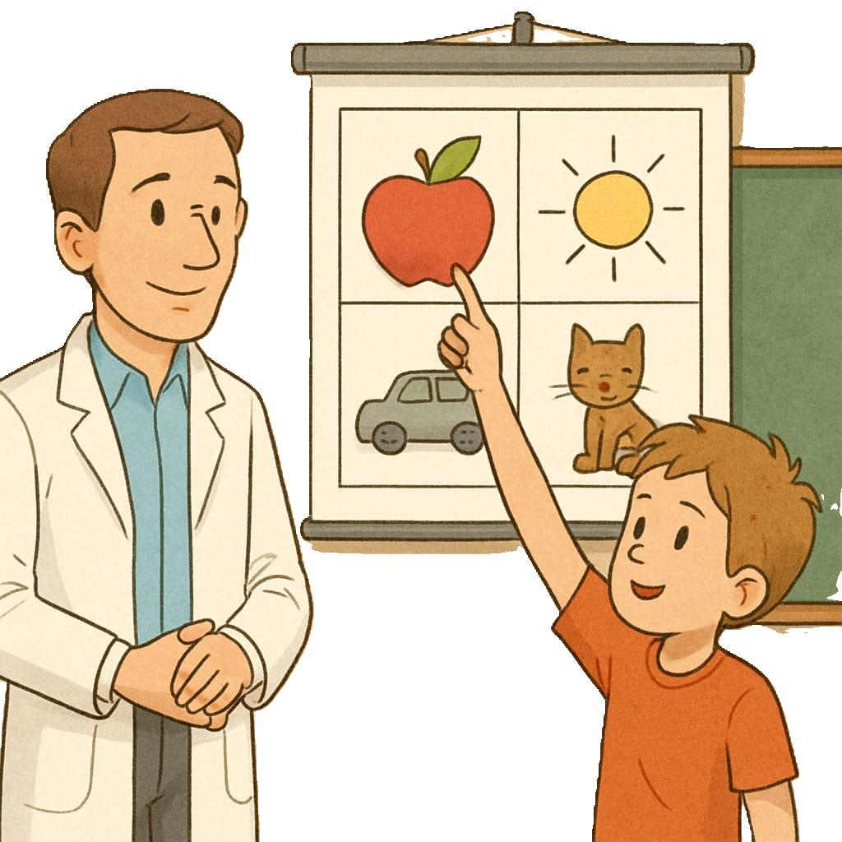
Rebrassage du vocabulaire (1)
Je dis, tu montres
Version provisoire pour la formation des enseignants

Slide 44
1. Rituel | 2. Vocabulaire | 3. Lecture | 4.Ecriture | 5.Pratique autonome | 6.Jeu
Prenez vos ardoises.

Slide 45



1. Rituel | 2. Vocabulaire | 3. Lecture | 4.Ecriture | 5.Pratique autonome | 6.Jeu
444444
Ecrivez sur vos ardoises le numéro du mot que je dis.
L’enseignant (e) dit les mots un par un en changeant l’ordre
4

Slide 46
1. Rituel | 2. Vocabulaire | 3. Lecture | 4.Ecriture | 5.Pratique autonome | 6.Jeu
Ecrivez sur vos ardoises le numéro du mot que je dis.
L’enseignant (e) dit les mots un par un en changeant l’ordre.
4

Slide 47
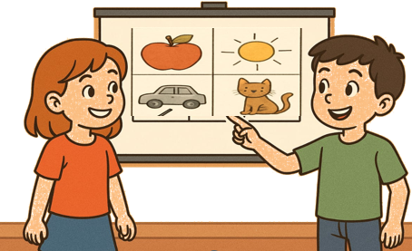
Rebrassage du vocabulaire (2)
Jeu du duel
Version provisoire pour la formation des enseignants

Slide 48
1. Rituel | 2. Vocabulaire | 3. Lecture | 4.Ecriture | 5.Pratique autonome | 6.Jeu
Maintenant, on va commencer le jeu. Qui veut passer au tableau?
Le gagnant sera celui qui aura plus réponses correctes.

Slide 49
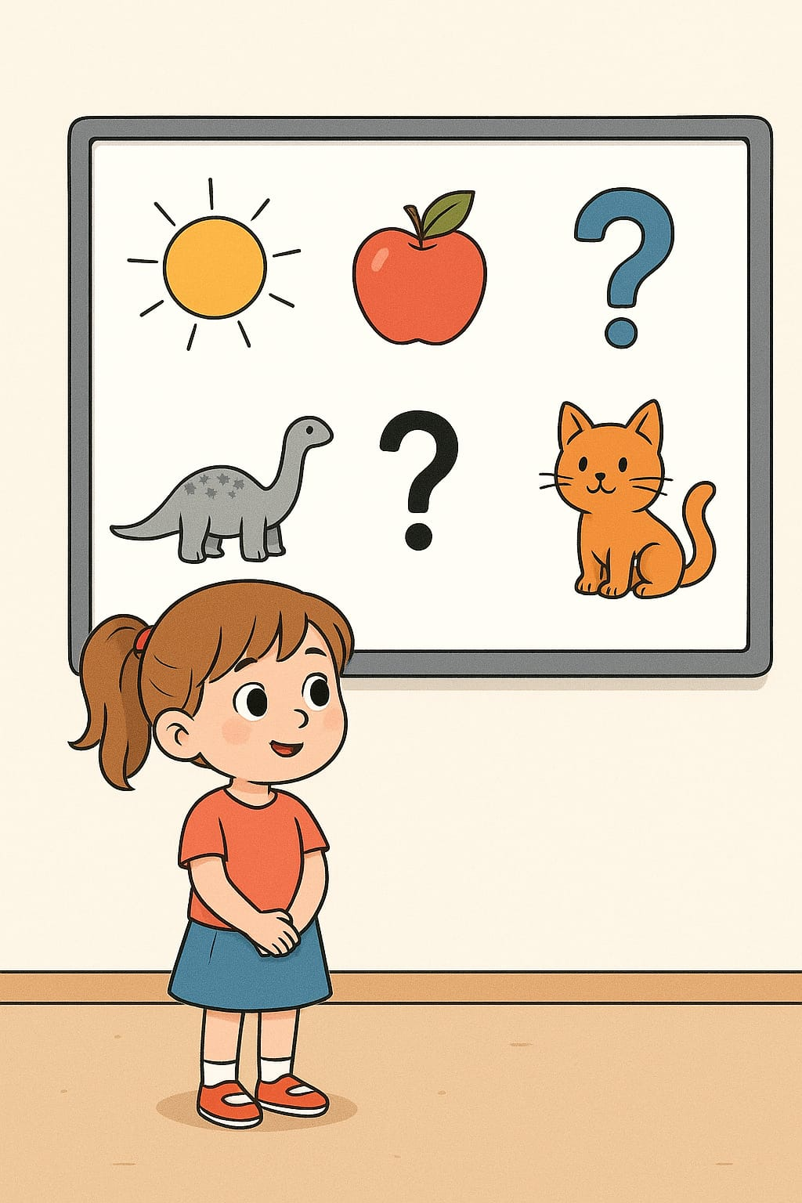
Rebrassage du vocabulaire (3)
Trouvez les mots qui manquent
Version provisoire pour la formation des enseignants

Slide 50
1. Rituel | 2. Vocabulaire | 3. Lecture | 4.Ecriture | 5.Pratique autonome | 6.Jeu
Observez bien les images. Je vais masquer 2 images.

Slide 51
1. Rituel | 2. Vocabulaire | 3. Lecture | 4.Ecriture | 5.Pratique autonome | 6.Jeu
.
Quels sont les 2 mots qui manquent ?
?
?

Slide 52

1. Rituel | 2. Vocabulaire | 3. Lecture | 4.Ecriture | 5.Pratique autonome | 6.Jeu
Les mots qui manquaient sont: trois – une voiture.

Slide 53
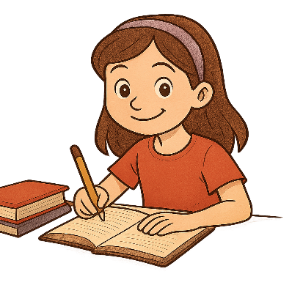
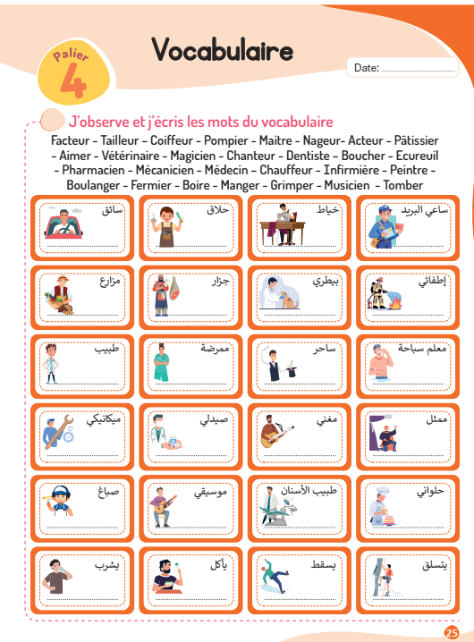
1. Rituel | 2. Vocabulaire | 3. Lecture | 4.Ecriture | 5.Pratique autonome | 6.Jeu
À la maison, écrivez, les mots du vocabulaire que nous avons vus aujourd’hui. La page 25.
Devoir à la maison
Chauffeur

Slide 54
Lecture
Présentation des graphèmes complexes:
au – eau - oi - ui
Version provisoire pour la formation des enseignants

Slide 55
1. Rituel | 2. Vocabulaire | 3. Lecture | 4.Ecriture | 5.Pratique autonome | 6.Jeu
Aujourd’hui, nous allons voir les graphèmes au – eau – oi - ui
L’enseignant (e) passe à l’écran suivant sans explications.
au eau oi ui

Slide 56
1. Rituel | 2. Vocabulaire | 3. Lecture | 4.Ecriture | 5.Pratique autonome | 6.Jeu
C’est la lettre o. Elle fait le son « o ».
Aujourd’hui, nous allons apprendre de nouveaux mots en français.
o

Slide 57
1. Rituel | 2. Vocabulaire | 3. Lecture | 4.Ecriture | 5.Pratique autonome | 6.Jeu
Le son « o » peut aussi s’écrire avec les lettres a et u. « o » .
Aujourd’hui, nous allons apprendre de nouveaux mots en français.
au

Slide 58
1. Rituel | 2. Vocabulaire | 3. Lecture | 4.Ecriture | 5.Pratique autonome | 6.Jeu
«dans le mot jaune, le son « o » s’écrit avec a et u . Lisons ensemble: au , jaune .
Aujourd’hui, nous allons apprendre de nouveaux mots en français.
au
jaune

Slide 59
1. Rituel | 2. Vocabulaire | 3. Lecture | 4.Ecriture | 5.Pratique autonome | 6.Jeu
Dans le mot saucisses, le son « o » s’écrit avec a et u . Lisons ensemble: au , saucisses .
Aujourd’hui, nous allons apprendre de nouveaux mots en français.
au
saucisses

Slide 60
1. Rituel | 2. Vocabulaire | 3. Lecture | 4.Ecriture | 5.Pratique autonome | 6.Jeu
Le son « o » peut aussi s’écrire avec les lettres e , a et u. « o » .
Aujourd’hui, nous allons apprendre de nouveaux mots en français.
eau

Slide 61
1. Rituel | 2. Vocabulaire | 3. Lecture | 4.Ecriture | 5.Pratique autonome | 6.Jeu
Dans le mot drapeau, le son « o » s’écrit avec e, a et u . Lisons ensemble: eau , drapeau .
Aujourd’hui, nous allons apprendre de nouveaux mots en français.
eau
drapeau

Slide 62
1. Rituel | 2. Vocabulaire | 3. Lecture | 4.Ecriture | 5.Pratique autonome | 6.Jeu
Maintenant relisons les graphèmes et les mots ensemble.
au jaune- saucisse
eau drapeau
Aujourd’hui, nous allons apprendre de nouveaux mots en français.

Slide 63
1. Rituel | 2. Vocabulaire | 3. Lecture | 4.Ecriture | 5.Pratique autonome | 6.Jeu
Quand il y a « o » et « i » ensemble, elles font le son: « wa »
oi

Slide 64
1. Rituel | 2. Vocabulaire | 3. Lecture | 4.Ecriture | 5.Pratique autonome | 6.Jeu
e
« wa» comme dans trois. Lisons ensemble: oi - trois .
Aujourd’hui, nous allons apprendre de nouveaux mots en français.
oi
trois

Slide 65
1. Rituel | 2. Vocabulaire | 3. Lecture | 4.Ecriture | 5.Pratique autonome | 6.Jeu
e
« oi » comme dans voiture. Lisons ensemble: oi - voiture .
Aujourd’hui, nous allons apprendre de nouveaux mots en français.
oi
voiture

Slide 66
1. Rituel | 2. Vocabulaire | 3. Lecture | 4.Ecriture | 5.Pratique autonome | 6.Jeu
Le son « wa » s’écrit aussi avec : o et y
oy

Slide 67
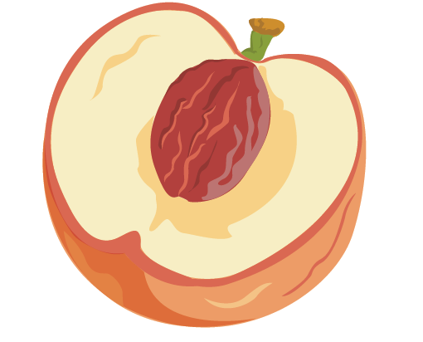
1. Rituel | 2. Vocabulaire | 3. Lecture | 4.Ecriture | 5.Pratique autonome | 6.Jeu
e
« wa » comme dans noyau. Lisons ensemble: oy -noyau.
Aujourd’hui, nous allons apprendre de nouveaux mots en français.
oy
noyau

Slide 68
1. Rituel | 2. Vocabulaire | 3. Lecture | 4.Ecriture | 5.Pratique autonome | 6.Jeu
Quand u est devant i, on lit « ui ». Le son «ui» s’écrit avec 2 lettres : u et i
ui

Slide 69
1. Rituel | 2. Vocabulaire | 3. Lecture | 4.Ecriture | 5.Pratique autonome | 6.Jeu
« ui » comme dans puits. Lisons ensemble: ui- puits .
Aujourd’hui, nous allons apprendre de nouveaux mots en français.
ui
puits

Slide 70
1. Rituel | 2. Vocabulaire | 3. Lecture | 4.Ecriture | 5.Pratique autonome | 6.Jeu
Maintenant relisons les graphèmes et les mots ensemble.
oi trois
oy noyau
ui puits
Aujourd’hui, nous allons apprendre de nouveaux mots en français.

Slide 71
1. Rituel | 2. Vocabulaire | 3. Lecture | 4.Ecriture | 5.Pratique autonome | 6.Jeu
Qui veut passer au tableau pour lire?
Aujourd’hui, nous allons apprendre de nouveaux mots en français.
au jaune - saucisse
eau drapeau
oi trois
oy noyau
ui puits

Slide 72
Lecture
Rebrassage de la lecture(1)
Lecture de mots contenant les graphèmes complexes: oi; au; eau; ui
Version provisoire pour la formation des enseignants

Slide 73
1. Rituel | 2. Vocabulaire | 3. Lecture | 4.Ecriture | 5.Pratique autonome | 6.Jeu
Je vais lire des mots. Écoutez attentivement.
L’enseignant pointe les mots en les lisant.
moineau | baume | séchoir | choyer | cuir
cerceau | sauter | noix | aboyé | luire
chameau | faune | coiffé | broyé | bruit

Slide 74
1. Rituel | 2. Vocabulaire | 3. Lecture | 4.Ecriture | 5.Pratique autonome | 6.Jeu
Qui veut passer au tableau pour lire?
L’enseignant désigne des élèves chacun lit une ligne
moineau | baume | séchoir | choyer | cuir
cerceau | sauter | noix | aboyé | luire
chameau | faune | coiffé | broyé | bruit

Slide 75
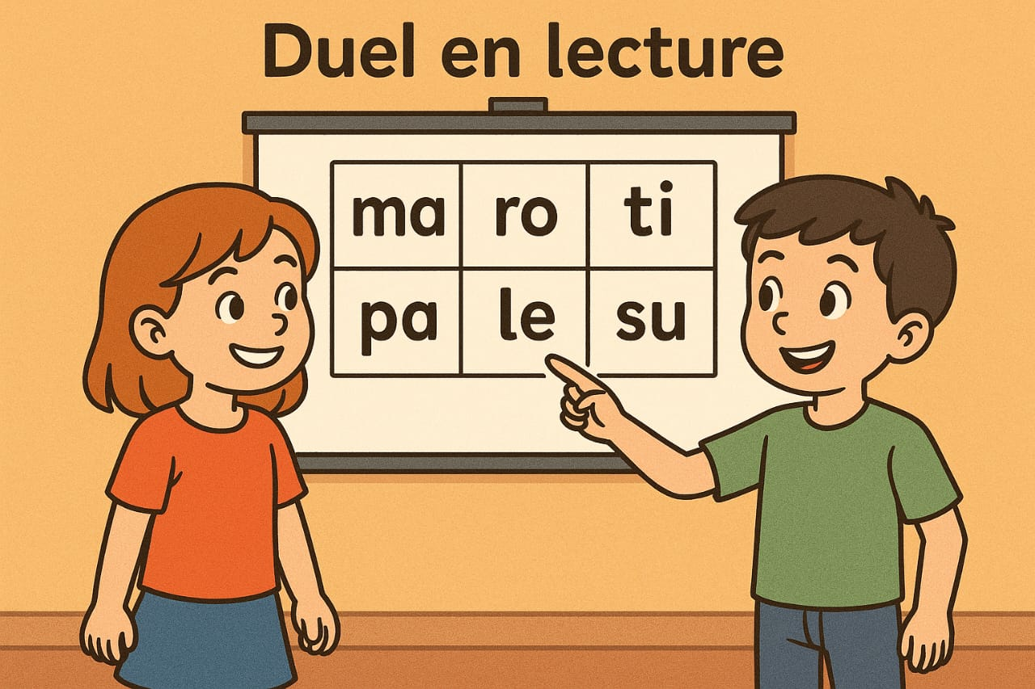
Lecture
Rebrassage de la lecture (2)
Jeu du duel
Version provisoire pour la formation des enseignants

Slide 76

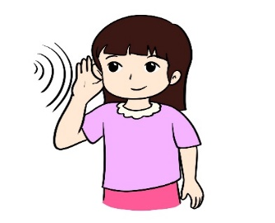
1. Rituel
2. Vocabulaire
3. Lecture
4.Ecriture
5.Pratique autonome
6.Jeu
Vous allez passer au tableau pour jouer à deux. Un élève montre quatre mots, un après l’autre, et l’autre lit les mots. Par la suite les rôles seront échangés.
.
Je montre 4 mots ou syllabes au hasard
Je lis les mots
ou les syllabes

Slide 77
1. Rituel | 2. Vocabulaire | 3. Lecture | 4.Ecriture | 5.Pratique autonome | 6.Jeu
Qui veut passer au tableau pour lire?
L’enseignant(e) désigne deux élèves à chaque fois. Nommer un gagnant à chaque passage et encourager les deux .
moineau | baume | séchoir | choyer | cuir
cerceau | sauter | noix | aboyé | luire
chameau | faune | coiffé | broyé | bruit

Slide 78
Mots-outils
lui – puis- ensuite
Version provisoire pour la formation des enseignants

Slide 79
1. Rituel | 2. Vocabulaire | 3. Lecture | 4.Ecriture | 5.Pratique autonome | 6.Jeu
lui –puis - ensuite
Nous allons apprendre de nouveaux mots outils.

Slide 80
1. Rituel | 2. Vocabulaire | 3. Lecture | 4.Ecriture | 5.Pratique autonome | 6.Jeu
« lui» Lisons ensemble: « lui»
lui

Slide 81
1. Rituel | 2. Vocabulaire | 3. Lecture- écriture | 4.Ecriture | 5.Pratique autonome | 6.Jeu
“ puis”. Lisons ensemble: “puis”.
puis

Slide 82
1. Rituel | 2. Vocabulaire | 3. Lecture | 4.Ecriture | 5.Pratique autonome | 6.Jeu
ensuite
« ensuite» Lisons ensemble: ensuite

Slide 83
1. Rituel | 2. Vocabulaire | 3. Lecture | 4.Ecriture | 5.Pratique autonome | 6.Jeu
lui puis
ensuite
Je vais relire les mots. Écoutez attentivement.

Slide 84
1. Rituel | 2. Vocabulaire | 3. Lecture | 4.Ecriture | 5.Pratique autonome | 6.Jeu
lui puis
ensuite
Lisons ensemble.

Slide 85
Lecture
Lecture de phrases
Version provisoire pour la formation des enseignants

Slide 86
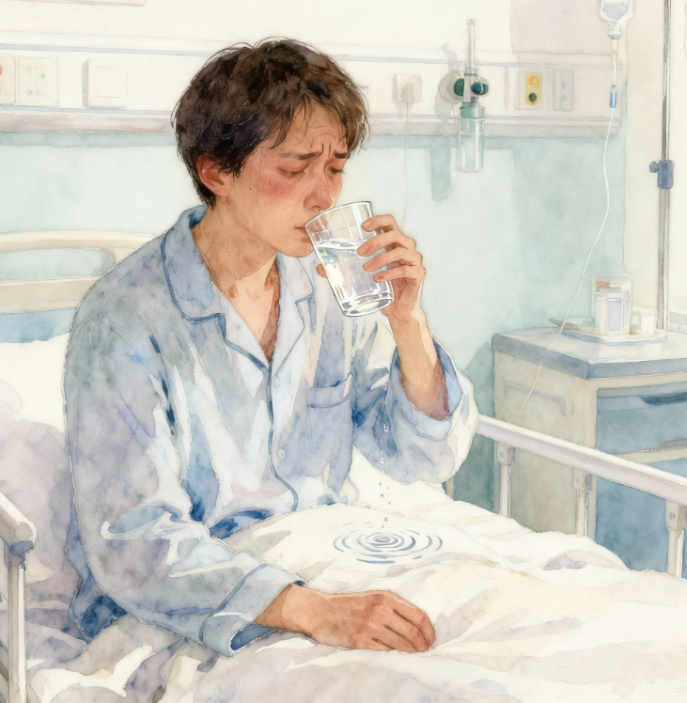
1. Rituel | 2. Vocabulaire | 3. Lecture | 4.Ecriture | 5.Pratique autonome | 6.Jeu
Le malade a soif, il boit beaucoup d’eau. Le malade a soif, il boit beaucoup d’eau.
relisons ensemble.
Le malade a soif, il boit beaucoup d’eau.

Slide 87
1. Rituel | 2. Vocabulaire | 3. Lecture | 4.Ecriture | 5.Pratique autonome | 6.Jeu
Le drapeau du Maroc est rouge. Relisons ensemble: Le drapeau du Maroc est rouge.
Le drapeau du Maroc est rouge.

Slide 88
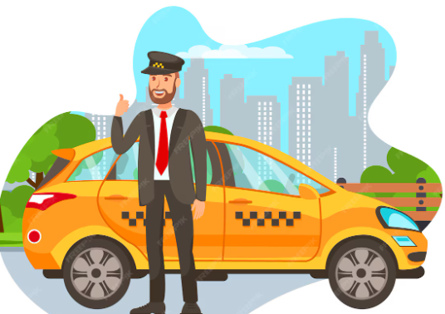
1. Rituel | 2. Vocabulaire | 3. Lecture | 4.Ecriture | 5.Pratique autonome | 6.Jeu
Le chauffeur du taxi porte un chapeau noir. Relisons ensemble: Le chauffeur du taxi porte un chapeau noir.
Le chauffeur du taxi porte un chapeau noir.

Slide 89
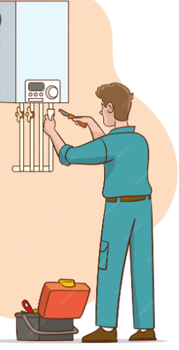
1. Rituel | 2. Vocabulaire | 3. Lecture | 4.Ecriture | 5.Pratique autonome | 6.Jeu
Le chauffe-eau est en panne. Relisons ensemble:Le chauffe-eau est en panne.
Le chauffe-eau est en panne.

Slide 90
1. Rituel | 2. Vocabulaire | 3. Lecture | 4.Ecriture | 5.Pratique autonome | 6.Jeu
Qui veut passer au tableau pour lire?
L’enseignant (e) désigne des élèves chacun lit une phrase.
Le malade a soif, il boit beaucoup d’eau.
Le drapeau du Maroc est rouge.
Le chauffeur du taxi porte un chapeau noir.
Le chauffe-eau est en panne.

Slide 91
Ecriture-copie
Copie de phrases
Version provisoire pour la formation des enseignants

Slide 92
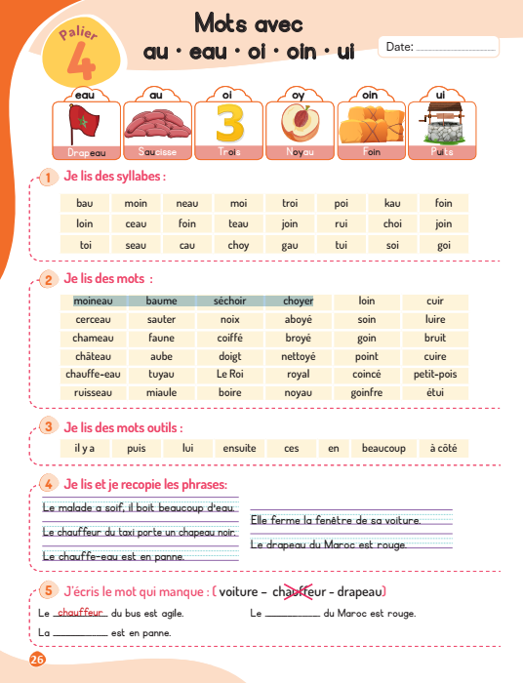
1. Rituel | 2. Vocabulaire | 3. Lecture | 4.Ecriture | 5.Pratique autonome | 6.Jeu
A la maison vous allez recopier soigneusement les phrases. de l’activités 4 p26.

Slide 93
Ecriture-copie
Dictée de mots
Version provisoire pour la formation des enseignants

Slide 94
1. Rituel | 2. Vocabulaire | 3. Lecture | 4.Ecriture | 5.Pratique autonome | 6.Jeu
jaune
jaune. « o » s ’écrit avec a-u. Lisons ensemble: jaune

Slide 95
1. Rituel | 2. Vocabulaire | 3. Lecture | 4.Ecriture | 5.Pratique autonome | 6.Jeu
Ecrivez sur vos ardoises.

Slide 96
1. Rituel | 2. Vocabulaire | 3. Lecture | 4.Ecriture | 5.Pratique autonome | 6.Jeu
Levez vos ardoises.
Fournir une rétroaction positive ou corrective.
jaune

Slide 97
1. Rituel | 2. Vocabulaire | 3. Lecture | 4.Ecriture | 5.Pratique autonome | 6.Jeu
drapeau
Drapeau . « dra »- « po ». « o » s’écrit avec e-a-u. Lisons ensemble: drapeau

Slide 98
1. Rituel | 2. Vocabulaire | 3. Lecture | 4.Ecriture | 5.Pratique autonome | 6.Jeu
Ecrivez sur vos ardoises.

Slide 99
1. Rituel | 2. Vocabulaire | 3. Lecture | 4.Ecriture | 5.Pratique autonome | 6.Jeu
Levez vos ardoises.
Fournir une rétroaction positive ou corrective.
drapeau

Slide 100
1. Rituel | 2. Vocabulaire | 3. Lecture | 4.Ecriture | 5.Pratique autonome | 6.Jeu
voiture
voiture . vwa- tur « wa » s’écrit avec o-i. Lisons ensemble: voiture

Slide 101
1. Rituel | 2. Vocabulaire | 3. Lecture | 4.Ecriture | 5.Pratique autonome | 6.Jeu
Ecrivez sur vos ardoises.

Slide 102
1. Rituel | 2. Vocabulaire | 3. Lecture | 4.Ecriture | 5.Pratique autonome | 6.Jeu
Levez vos ardoises.
Fournir une rétroaction positive ou corrective.
voiture

Slide 103
Pratique autonome
Lecture à deux
Version provisoire pour la formation des enseignants

Slide 104
1. Rituel | 2. Vocabulaire | 3. Lecture | 4.Ecriture | 5.Pratique autonome | 6.Jeu
Prenez la page 26. Ecrivez la date.

Slide 105
1. Rituel | 2. Vocabulaire | 3. Lecture | 4.Ecriture | 5.Pratique autonome | 6.Jeu
Activités 1et2 . Lisez à votre voisin à voix basse . Ensuite, échangez les rôles.
L’enseignant (e ) circule entre les rangs et donne une rétroaction positive ou corrective.

Slide 106
1. Rituel | 2. Vocabulaire | 3. Lecture | 4.Ecriture | 5.Pratique autonome | 6.Jeu
Activités 3. Lisez à votre voisin à voix basse . Ensuite, échangez les rôles.
L’enseignant (e ) circule entre les rangs et donne une rétroaction positive ou corrective.

Slide 107
1. Rituel | 2. Vocabulaire | 3. Lecture | 4.Ecriture | 5.Pratique autonome | 6.Jeu
Activités 4. Lisez à votre voisin à voix basse . Ensuite, échangez les rôles.
L’enseignant (e ) circule entre les rangs et donne une rétroaction positive ou corrective.

Slide 108
1. Rituel | 2. Vocabulaire | 3. Lecture | 4.Ecriture | 5.Pratique autonome | 6.Jeu
Activités 5. Je complète par le mot qui manque. La première phrase est déjà complétée à titre d’exemple. C’est un devoir à la maison.

Slide 109
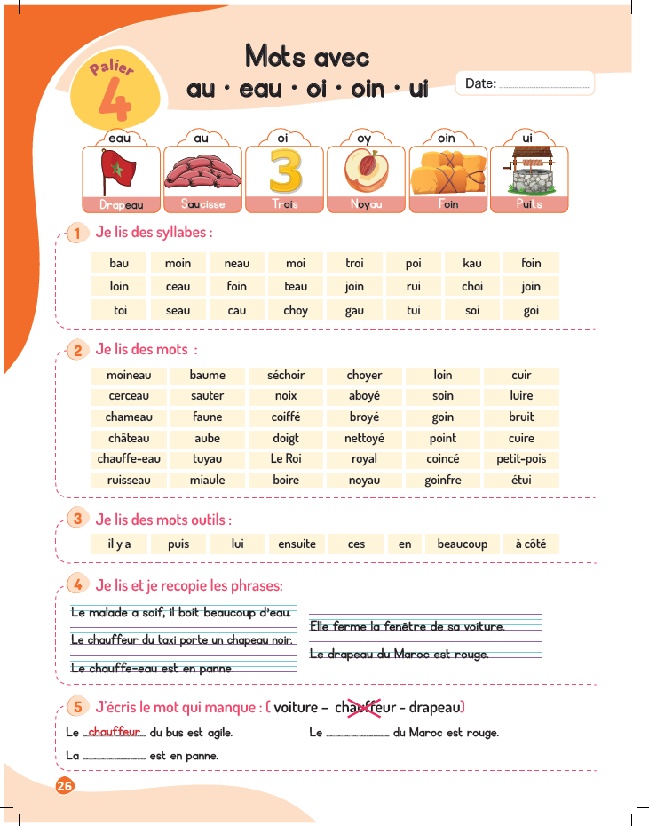
1. Rituel | 2. Vocabulaire | 3. Lecture | 4.Ecriture | 5.Pratique autonome | 6.Jeu
Notez les devoirs
L’enseignant (e ) circule entre les rangs et donne une rétroaction positive ou corrective.
Je suis autonome:
J’écris les mots du vocabulaire, p25;
Je relis: 2- 3- 4 pages 26 ;
Je recopie: 4 p26.

Slide 110
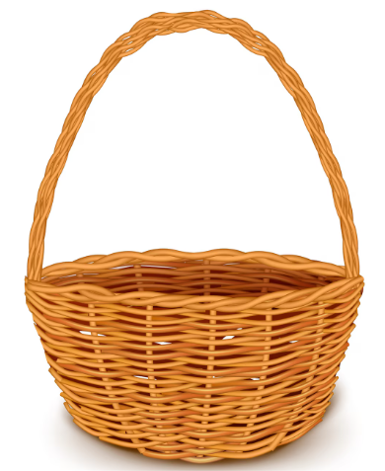
Jeux
Panier des mots avec graphèmes complexes
Version provisoire pour la formation des enseignants

Slide 111
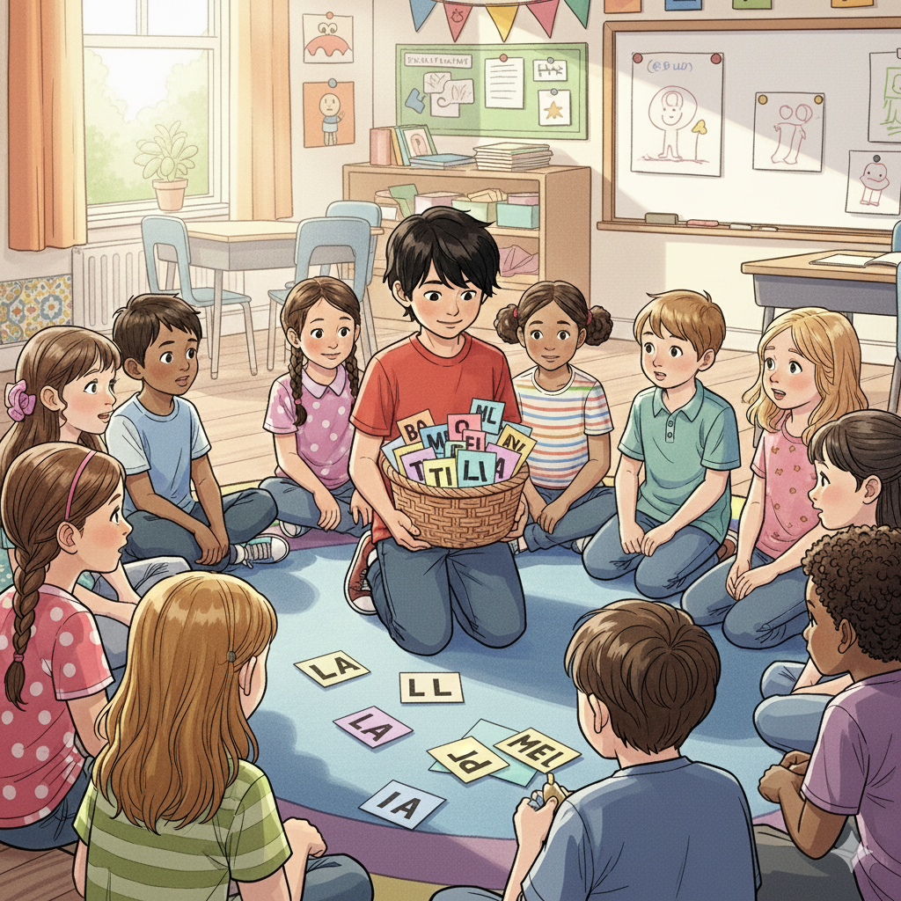
1. Rituel
2.Vocabulaire
3. Lecture
4.Ecriture
5.Pratique autonome
6.Jeu
Nous allons jouer au jeu du panier .
L’enseignant(e) explique les règles du jeu selon la fiche descriptive du jeu.

Slide 112
1. Rituel
2.Vocabulaire
3. Lecture
4.Ecriture
5.Pratique autonome
6.Jeu
Maintenant, on va commencer le jeu.
L’enseignant ( e ) annonce le début du jeu et au signal l’élève qui a le panier à la main prend une carte et la lit et la montre aux autres . Après validation de la lecture tout le monde lit en écho. Ensuite le signal est repris, le panier circule.

Slide 113
1. Rituel
2.Vocabulaire
3. Lecture
4.Ecriture
5.Pratique autonome
6.Jeu
La séance d’aujourd’hui est terminée
À demain !

Slide 114



A la fin de la séance d’aujourd’hui, au moins 80% des élèves devraient être capables de :
Comprendre et produire les mots du vocabulaire
Lire et écrire les graphèmes présentés.
Les objectifs de ma séance ont-ils été atteints ? Sinon, pourquoi ?
Que faudrait-il faire pour les prochaines séances ?

Slide 115
Jeu du panier
Objectifs de l’activité:
Lire des mots avec les graphèmes complexes présentés.
Les outils: un petit panier, cartes des graphèmes et des mots, objet pour faire le signal.
La durée: 10 min
Les étapes de l’activité:
Dans un petit panier, L’enseignant(e) met un ensemble de cartes contenant des mots avec les graphèmes présentés pendant la séance. Il les présente l’une après l’autre aux apprenants sans les lire;
Les apprenants s’assoient en cercle (ou restent à leur places) et au signal (musique ou applaudissement), ils font passer le panier;
Une fois le signal (musique ou applaudissement) s’arrête , l’apprenant qui a le panier pioche une seule carte sans regarder dans le panier, il lit et la montre aux autres. Après validation de sa lecture, les élèves répètent en écho. Ensuite le panier continue de circuler; le jeu continue jusqu’à la lecture de toutes les cartes du panier. Encourager tous les élèves pour leurs progrès.
Remarques:
Plus tard, on demande aux apprenants au fur et à mesure de produire un mot contenant un graphème pioché;
À la fin de chaque séance, le panier sera complété par les nouveaux graphèmes et mots appris, tandis que les cartes de graphèmes et de mots déjà maîtrisés et ne présentant plus de difficulté, seront retirées.

